Slide 1
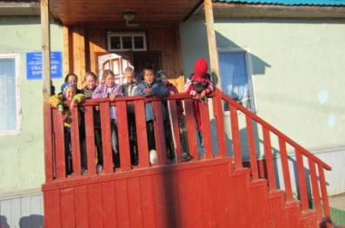
Летопись семьи № 7 2011-2012 г.г. Воспитатели : Сэротэтто Л.Х., Няруй Р.Т., Худи С.Е.

Slide 2
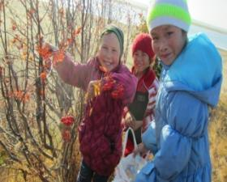
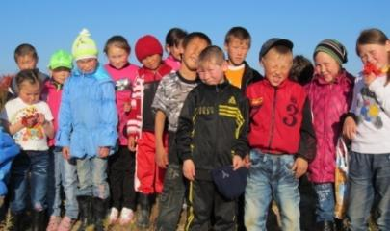
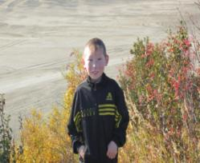
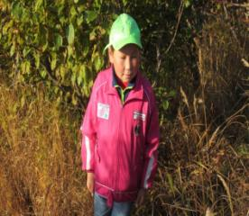
Мы в походе
Тундра тихо увядает,
Выцветает, облетает,
Мокнет, сохнет…Но постой!
Посети её, друг мой!
Дружно мы в поход пойдем,
Порезвимся, отдохнем!

Slide 3
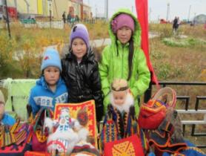
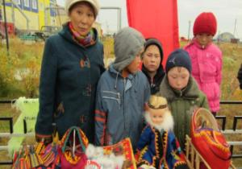
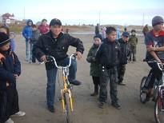
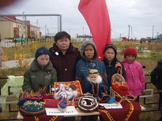
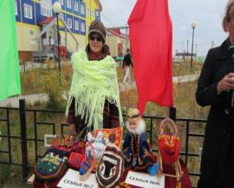
День посёлка
Каждый год в сентябре празднуем мы День рождения нашего поселка. Воспитанники семьи №7 принимают активное участие в конкурсах, соревнованиях, занимают призовые места.
осёлка

Slide 4
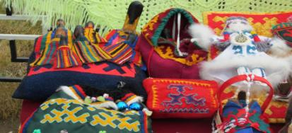
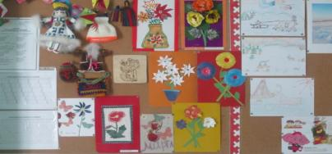
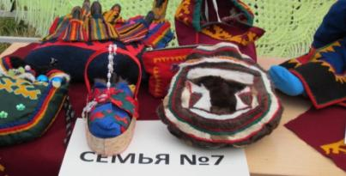
Наши работы
Наше творчество- это наша гордость!

Slide 5
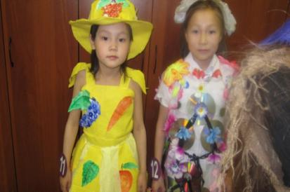
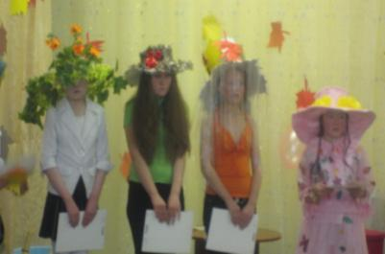
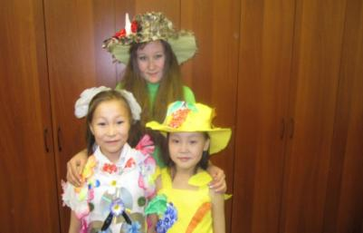
Осенний бал
В дефиле их бросового материла мы продемонстрировали шляпу «Чудо в перьях»(Сэротэтто Т.А.), костюм из дисков «Мисс информированность»(Сэротэтто Т.С.), наряд из салфеток «Золотая Осень» (Яптик К.)

Slide 6
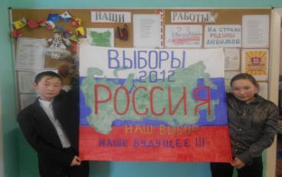
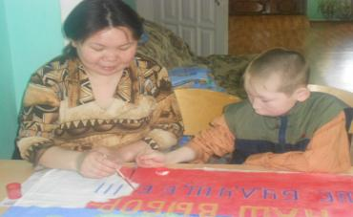
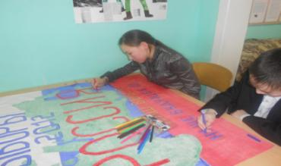
Выборы-2012
Мы патриоты Отчизны своей!
Мы будущее наших отцов!
Так будем же вместе
Всегда и во всем,
Поддержим России сынов!

Slide 7
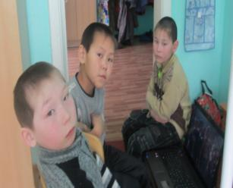
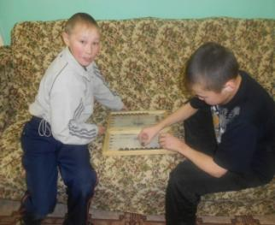
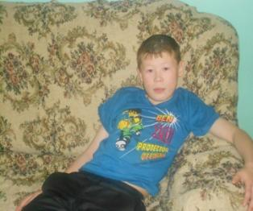
Ай, да, бравые ребята!
В час свободный от занятий,
Можем спеть и станцевать,
В игры интересные также можем мы сыграть.

Slide 8
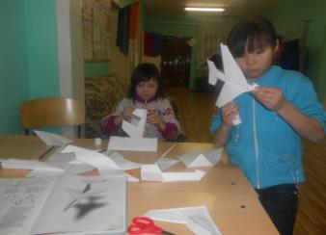
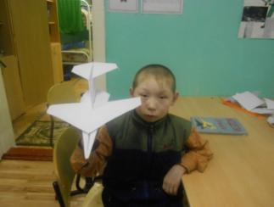
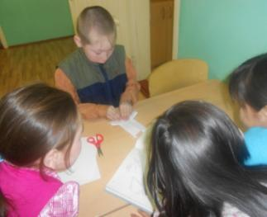
Вот плоды фантазии,
Украсят корпус наш,
а руки золотые помогут в этот час.
Как палочкой волшебною,
Взмахнул чудесный маг
И перед взором нашим–
Небесный космопарк!

Slide 9
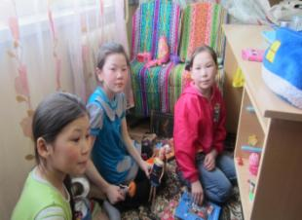
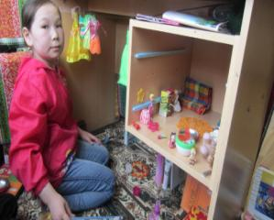
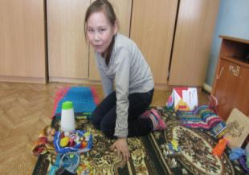
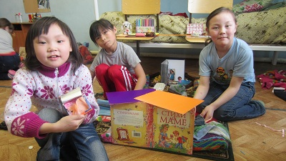
На досуге
Мы в
кукольных домиках
Будто живем,
И песни с
игрушками
дружно поем.

Slide 10
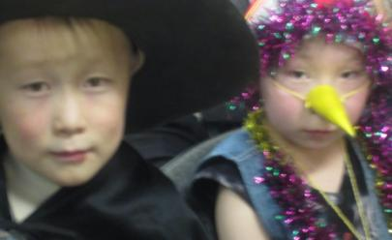
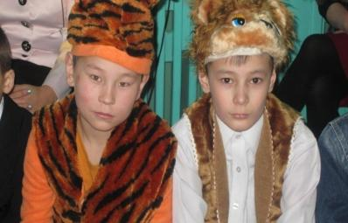
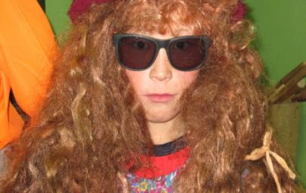
Новогоднее представление
Вот и Новый Год пришел!
Все вместе мы его встречаем, в костюмах разных угостим
Всех вкусным тортом с чаем!

Slide 11
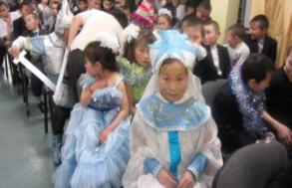
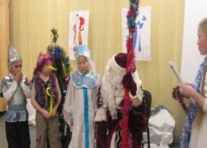
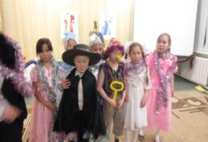
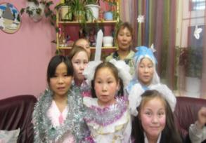
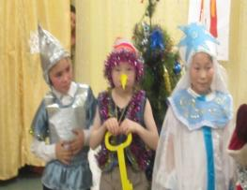
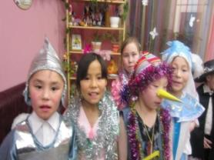
В гостях у сказки
Альбом наш волшебный полон чудес,
Полюбуйтесь его красотой!
Ведь мы вам откроем дверь в сказочный лес.
Вы в чудо поверьте со всею душой!

Slide 12
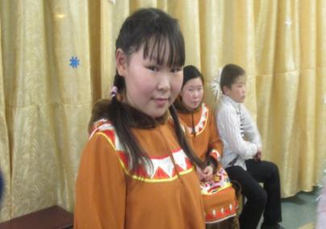
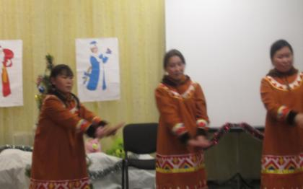
8 марта – Международный женский день
Девушки милые,
В танце кружась,
Очаруют своей красотой!
Тундры мелодии,
Слышится звон
Далекий и близкий
У нас за спиной!

Slide 13
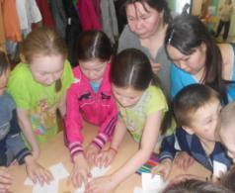
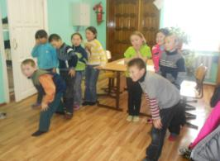
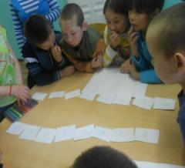
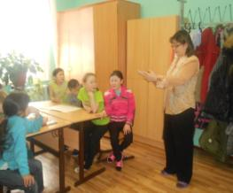
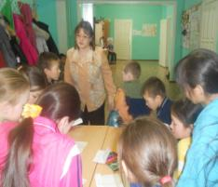
23 февраля – День Защитников Отечества
Вот февраль уж подоспел,
Вот и День Защитников!
Мы стихи прочтем, споем,
Поздравим пап и дедушек!

Slide 14
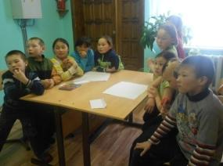
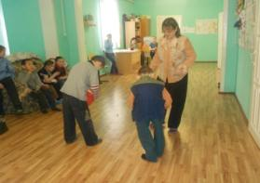
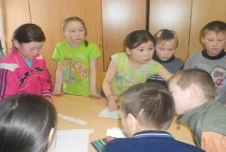
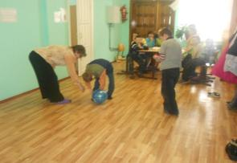
Мы вместе с воспитателем весело сыграем, загадки очень сложные все разом отгадаем.

Slide 15
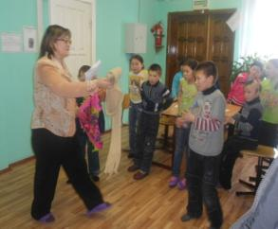
Чтобы клад заветный легонько отыскать,
Нужно силы богатырской сполнехонько набрать.

Slide 16
Силою померимся и умом своим,
Поспеши к нам в корпус,
Тебя мы удивим!

Slide 17
Путешествие в страну сказок
В волшебную тундру мы полетим,
О визите своем всех вокруг известим,
Превратимся в оленей серебряных,
Заек, лис,
Лебедей белых, северных!
Ноябрь 2011

Slide 18
Состязания для нас – это дело - высший класс!
Любим конкурсы, загадки,
Песни , танцы,
шоколадки!

Slide 19
Вот какие наши ребята!

Slide 21
Час досуга проводим с пользой для здоровья и души.

Slide 22
«Сказочный денёк»

Slide 24
Вот закончилась учёба, Ждут нас новые дела!

